Slide 1

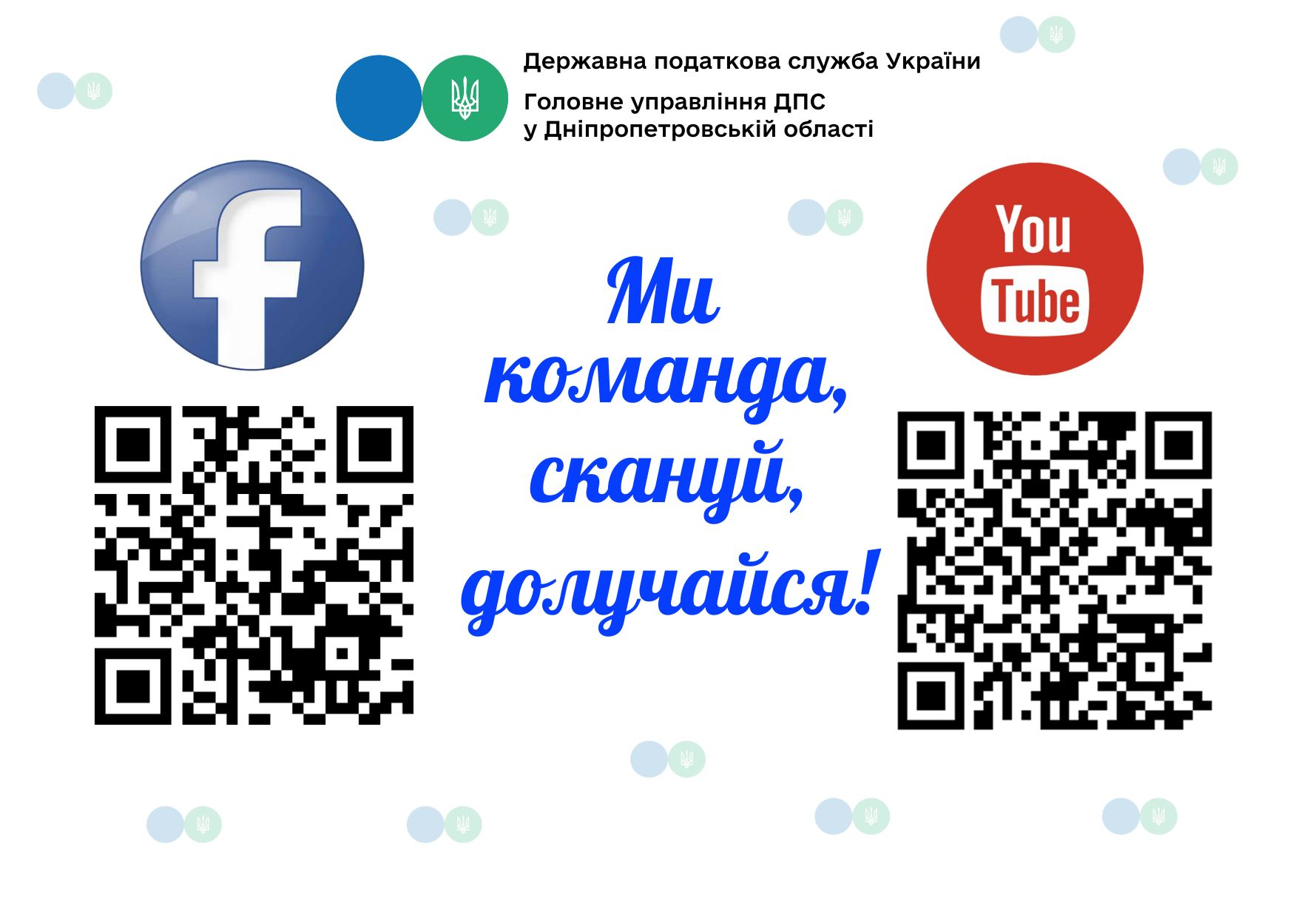




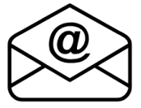
Будьте в курсі податкового законодавства: користуйтеся офіційними джерелами інформації податкової служби Дніпропетровщини!
Державна податкова служба України
Головне управління ДПС у Дніпропетровській області
В Електронному кабінеті громадяни можуть подати податкову декларацію про майновий стан і доходи
Березень 2026
dp.ikc@tax.gov.ua

Slide 2


Головне управління ДПС у Дніпропетровській області нагадує, що триває деклараційна кампанія, під час якої громадяни мають задекларувати доходи, отримані протягом 2025 року. Податкову декларацію обов’язково подають фізичні особи, які у 2025 році отримували:
доходи, з яких податок не утримувався під час виплати, але вони не звільнені від оподаткування;
доходи від осіб, які не є податковими агентами (наприклад, від інших громадян);
іноземні доходи;
доходи від підприємницької діяльності (крім ФОП на спрощеній системі);
доходи від незалежної професійної діяльності (адвокати, нотаріуси, аудитори тощо);
інші доходи у випадках, передбачених Податковим кодексом України.
Граничні строки подання декларації за минулий рік для фізичних осіб – підприємців (крім осіб, що обрали спрощену систему оподаткування), фізичних осіб, які здійснюють незалежну професійну діяльність, та громадян – до 1 травня 2026 року.
Платник податків може подати податкову декларацію про майновий стан і доходи засобами електронного зв’язку в електронній формі з дотриманням вимог законів України «Про електронні документи та електронний документообіг» та «Про електронні довірчі послуги».
Для зручності громадян в Електронному кабінеті платника створено електронний сервіс «Податкова декларація про майновий стан і доходи», який надає можливість часткового автоматичного предзаповнення декларації.
Електронний сервіс «Податкова декларація про майновий стан і доходи» дозволяє сформувати декларацію та подати її до контролюючого органу з копіями первинних документів, у т. ч. для використання права на податкову знижку.
Часткове автоматичне предзаповнення декларації здійснюється на підставі облікових даних платника, відомостей про отримані доходи, наявних у Державному реєстрі фізичних осіб – платників податку, та відомостей про обʼєкти нерухомого чи рухомого майна.
Використання цього електронного сервісу:
скорочує час і витрати при поданні податкової декларації;
мінімізує помилки при заповненні декларації;
надає можливість подання копій первинних документів як додаток до податкової декларації в онлайн-режимі.

